Slide 1


UBND QUẬN LONG BIÊN
TRƯỜNG MẦM NON GIA QUẤT
PHÁT TRIỂN NHẬN THỨC
Sự kì diệu của nước

Slide 2


Gây hứng thú
“Câu chuyện về giọt nước”

Slide 3

Khám phá sự kỳ diệu của nước

Slide 4

Trò chơi “ trời mưa”

Slide 5
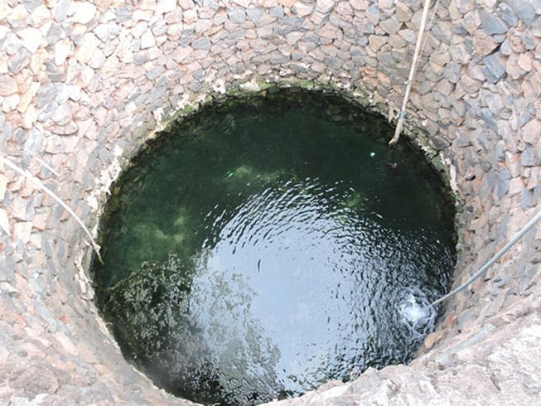
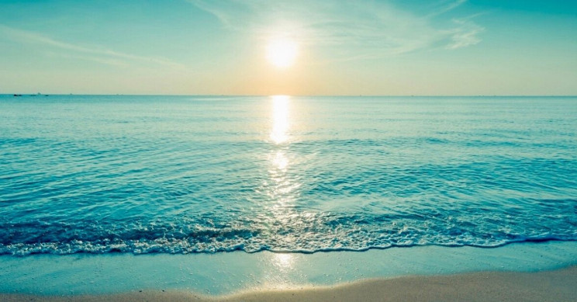
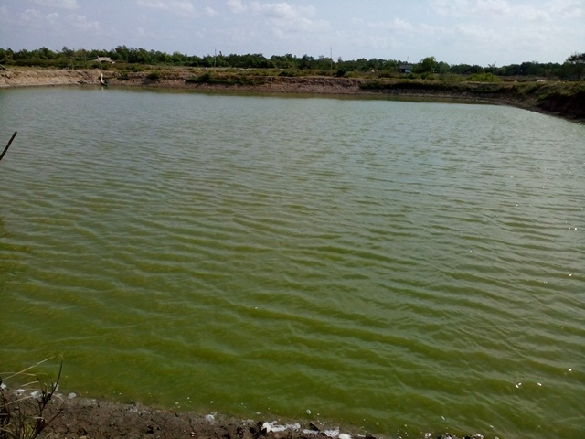
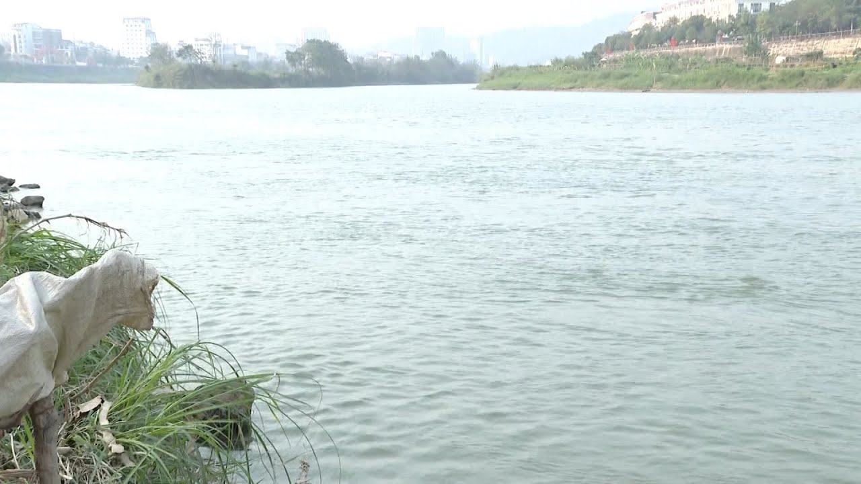
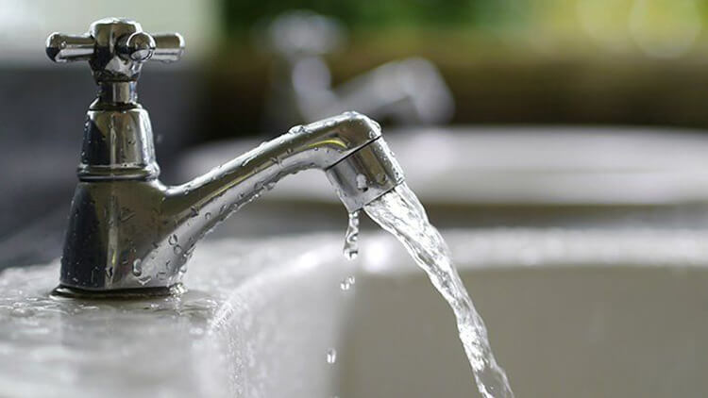
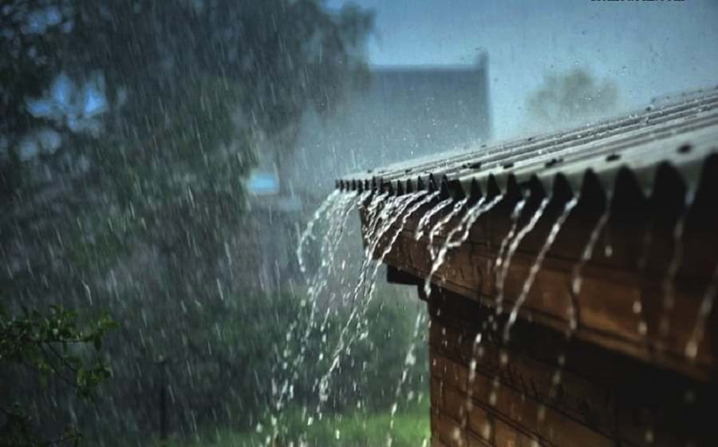
Các nguồn nước
Nước giếng
Nước biển
Nước ao
Nước sông
Nước máy
Nước mưa

Slide 6
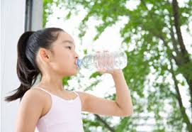
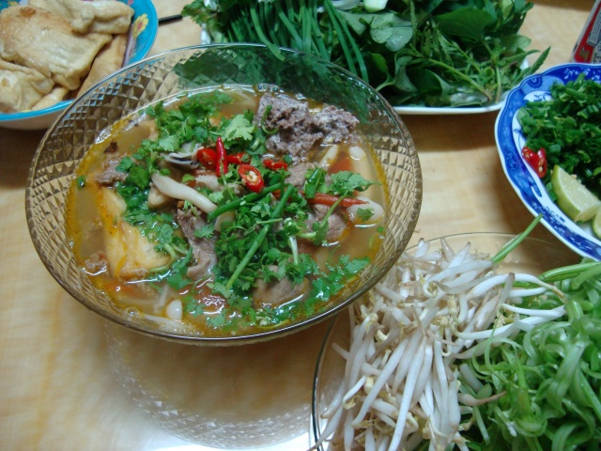

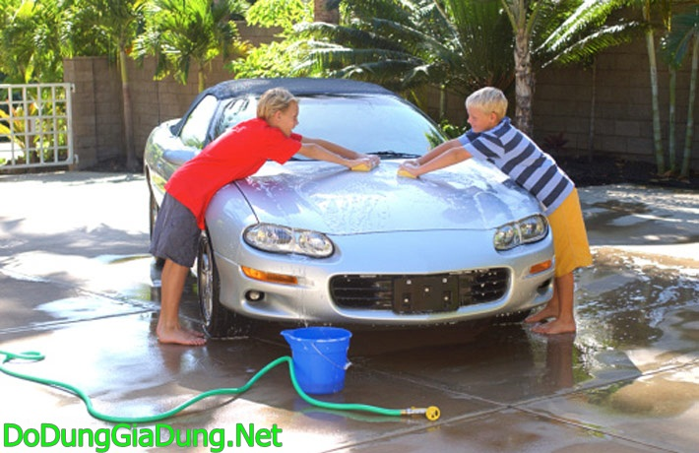
Ích lợi của nước
Nước dùng trong sinh hoạt

Slide 7
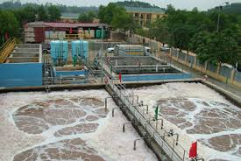
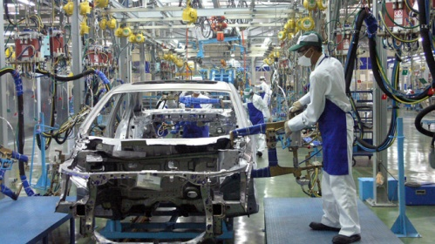
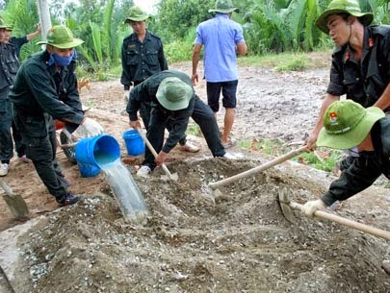
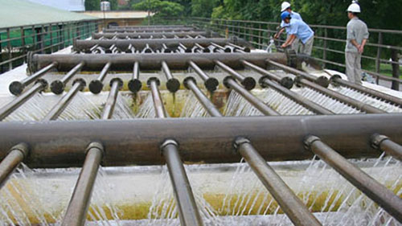
NƯỚC DÙNG TRONG CÔNG NGHIỆP, XÂY DỰNG

Slide 8
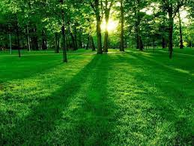
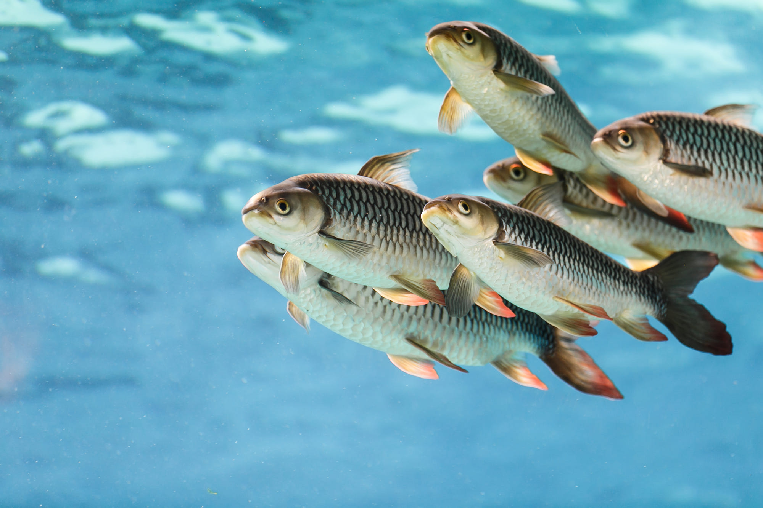
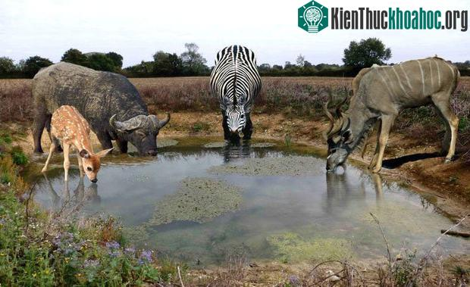
Nước với con vật và cây cối

Slide 9
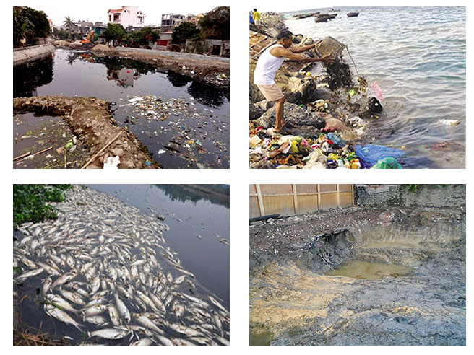
Ô nhiễm nguồn nước

Slide 10

Trò chơi “ Chuyển nước tưới cây”

Slide 11

Trải nghiệm tưới nước cho hoa

Slide 12


